Slide 1
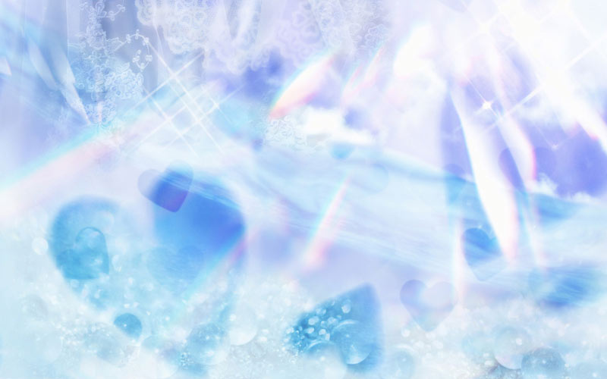
Доброта. Этим качеством обладает каждая любящая ребёнка мама.

Slide 2
Нежность. Это свойство души можно увидеть во взгляде мамы, услышать в её голосе .

Slide 3
Мудрость. Умение разумно решать разные сложные вопросы, давать мудрые советы.

Slide 6
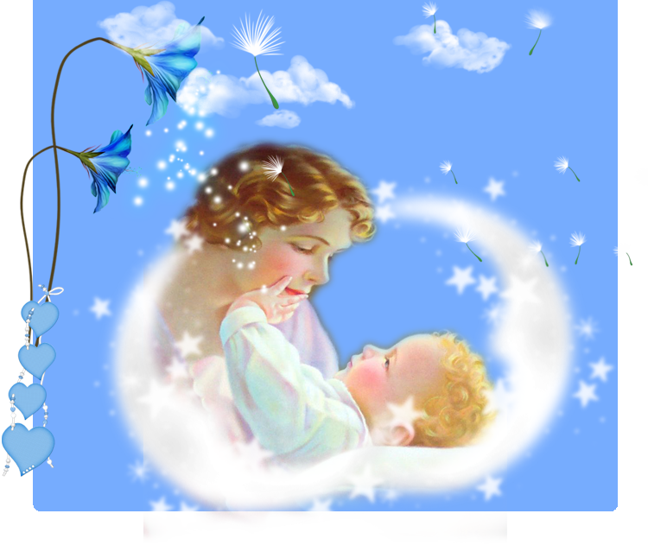
Мой ангел - МАМА
Лариса
Майрануш
Кристина
Юлия
Наталья
Людмила
Анна
Татьяна
Виктория
Валентина
Антонина
Надежда
Ольга
Яна
Светлана

Slide 7
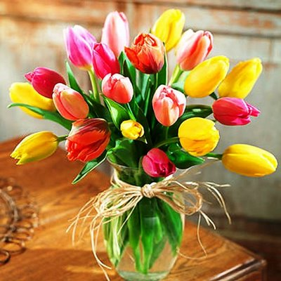
БУКЕТ ДЛЯ МАМЫ

